Slide 1

Universidade Federal do Acre
Mestrado em Ciência da Computação
Experimento com Regras de Associação – BitCoin e Django
RIO BRANCO – AC | 18 DE AGOSTO DE 2025
Apresentação: Álvaro Lopes Rios

Slide 2

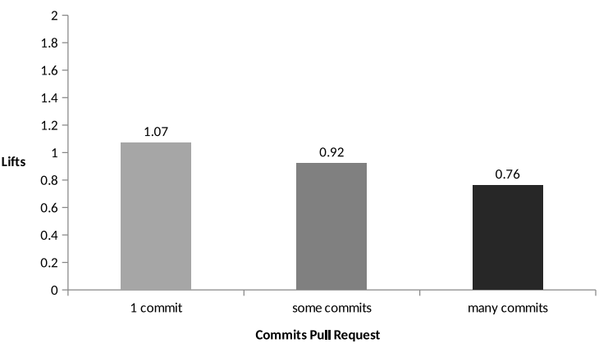
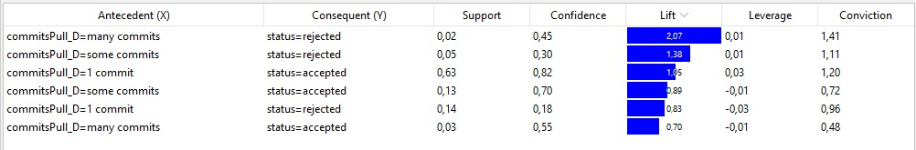
–Commits_pull -> status_pull = “accepted”–
Bitcoin
Universidade Federal do Acre | Mestrado em Ciência da Computação
Notes:
No modelo pull-based, contribuições são feitas por meio de pull requests (PRs), que são revisadas antes de serem aceitas ou rejeitadas.

Slide 3
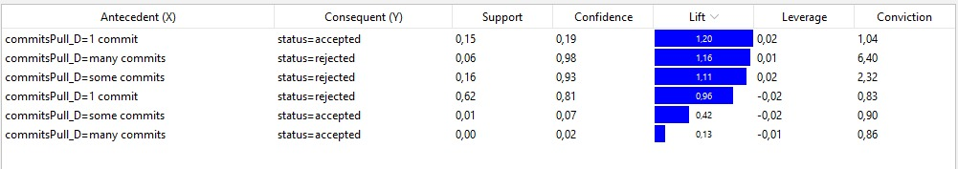
–Commits_pull -> status_pull = “accepted”–
Django
Universidade Federal do Acre | Mestrado em Ciência da Computação
Notes:
No modelo pull-based, contribuições são feitas por meio de pull requests (PRs), que são revisadas antes de serem aceitas ou rejeitadas.

Slide 4
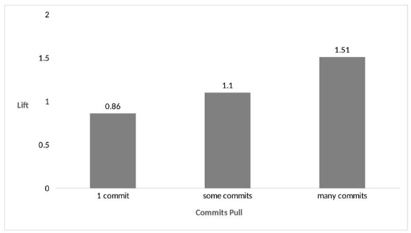
–Commits_pull -> status_pull = “Rejected”–
Bitcoin
Universidade Federal do Acre | Mestrado em Ciência da Computação
Notes:
No modelo pull-based, contribuições são feitas por meio de pull requests (PRs), que são revisadas antes de serem aceitas ou rejeitadas.

Slide 5
–Commits_pull -> status_pull = “Rejected”–
Django
Universidade Federal do Acre | Mestrado em Ciência da Computação
Notes:
No modelo pull-based, contribuições são feitas por meio de pull requests (PRs), que são revisadas antes de serem aceitas ou rejeitadas.

Slide 6
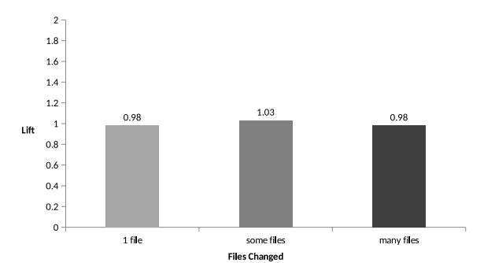
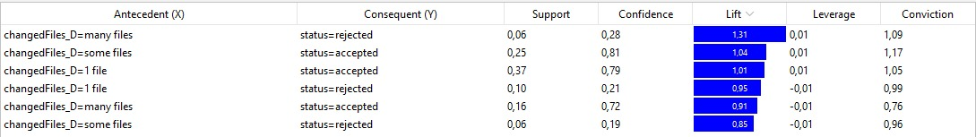
–Files_changed-> status_pull = “accepted”–
Bitcoin
Universidade Federal do Acre | Mestrado em Ciência da Computação
Notes:
No modelo pull-based, contribuições são feitas por meio de pull requests (PRs), que são revisadas antes de serem aceitas ou rejeitadas.

Slide 7
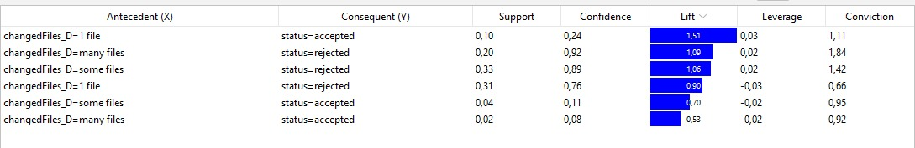
–Files_changed-> status_pull = “accepted”–
Django
Universidade Federal do Acre | Mestrado em Ciência da Computação
Notes:
No modelo pull-based, contribuições são feitas por meio de pull requests (PRs), que são revisadas antes de serem aceitas ou rejeitadas.

Slide 8
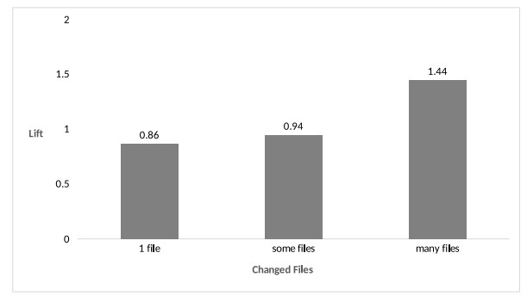
–Files_changed-> status_pull = “Rejected”–
Bitcoin
Universidade Federal do Acre | Mestrado em Ciência da Computação
Notes:
No modelo pull-based, contribuições são feitas por meio de pull requests (PRs), que são revisadas antes de serem aceitas ou rejeitadas.

Slide 9
–Files_changed-> status_pull = “Rejected”–
Django
Universidade Federal do Acre | Mestrado em Ciência da Computação
Notes:
No modelo pull-based, contribuições são feitas por meio de pull requests (PRs), que são revisadas antes de serem aceitas ou rejeitadas.

Slide 10
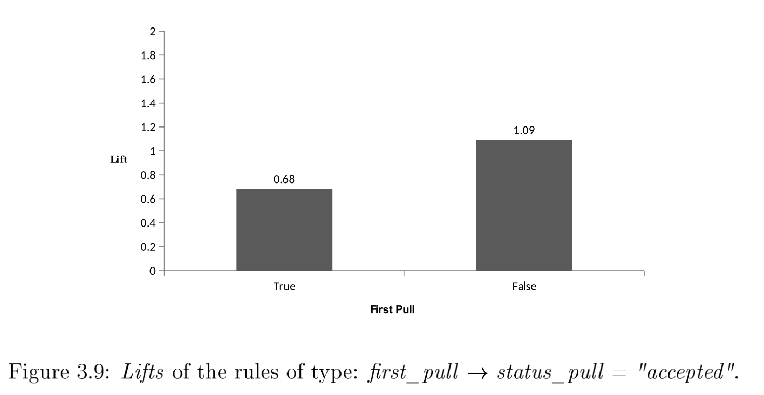
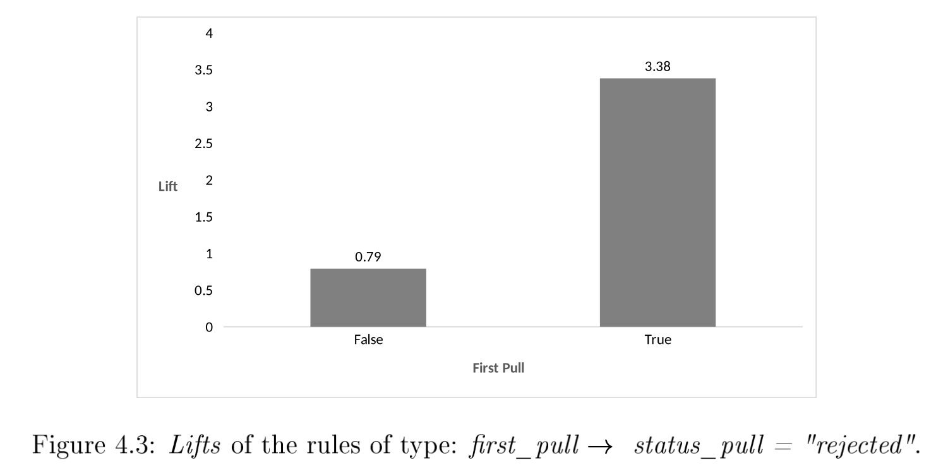
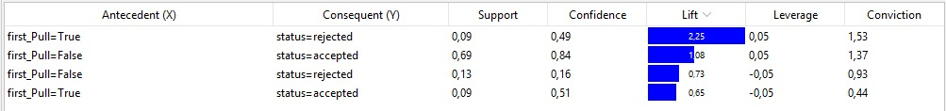
–first pull> status_pull–
Bitcoin
Universidade Federal do Acre | Mestrado em Ciência da Computação
Notes:
No modelo pull-based, contribuições são feitas por meio de pull requests (PRs), que são revisadas antes de serem aceitas ou rejeitadas.

Slide 11
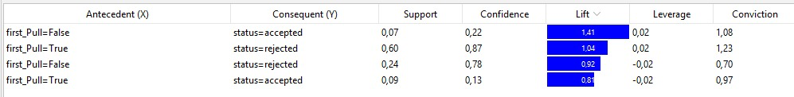
–first pull> status_pull–
Django
Universidade Federal do Acre | Mestrado em Ciência da Computação
Notes:
No modelo pull-based, contribuições são feitas por meio de pull requests (PRs), que são revisadas antes de serem aceitas ou rejeitadas.

Slide 12
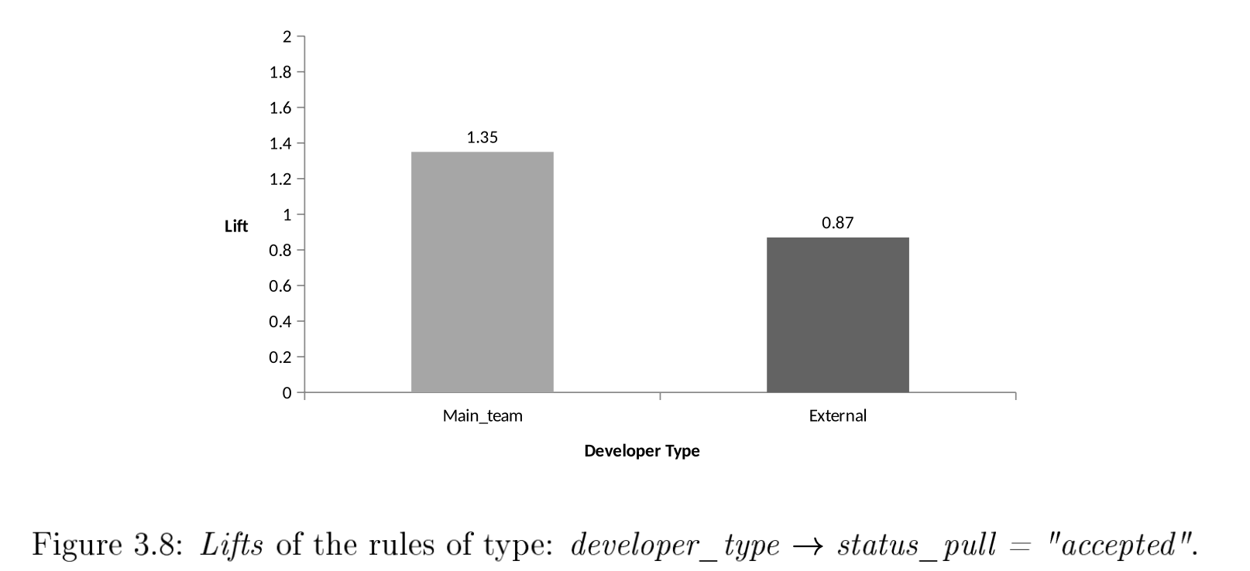
–developer type> status_pull–
Bitcoin
Universidade Federal do Acre | Mestrado em Ciência da Computação
Notes:
No modelo pull-based, contribuições são feitas por meio de pull requests (PRs), que são revisadas antes de serem aceitas ou rejeitadas.

Slide 13
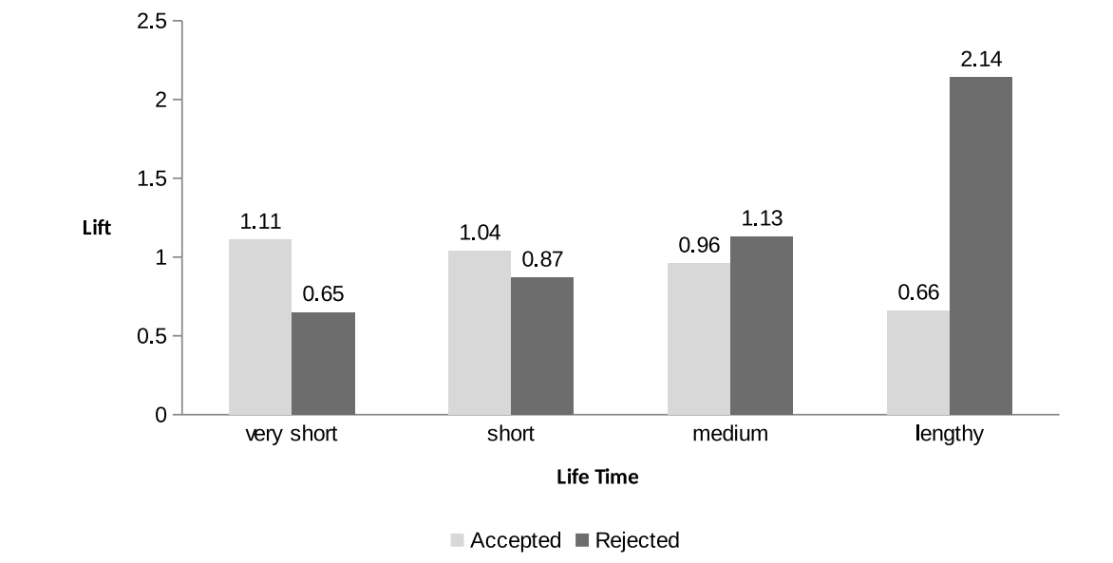
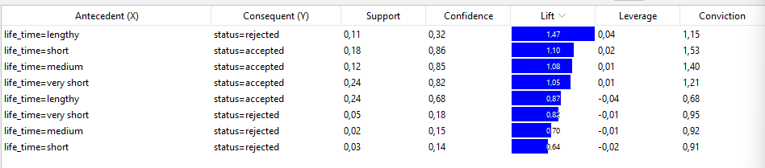
–lifetime> status_pull–
Bitcoin
Universidade Federal do Acre | Mestrado em Ciência da Computação
Notes:
No modelo pull-based, contribuições são feitas por meio de pull requests (PRs), que são revisadas antes de serem aceitas ou rejeitadas.

Slide 14
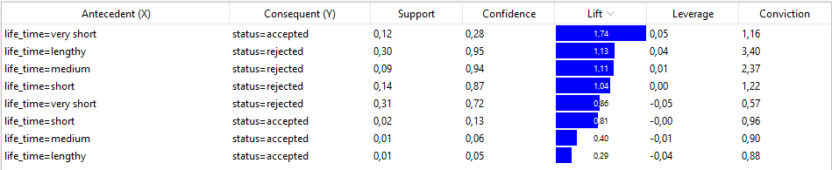
–lifetime> status_pull–
Django
Universidade Federal do Acre | Mestrado em Ciência da Computação
Notes:
No modelo pull-based, contribuições são feitas por meio de pull requests (PRs), que são revisadas antes de serem aceitas ou rejeitadas.

Slide 15
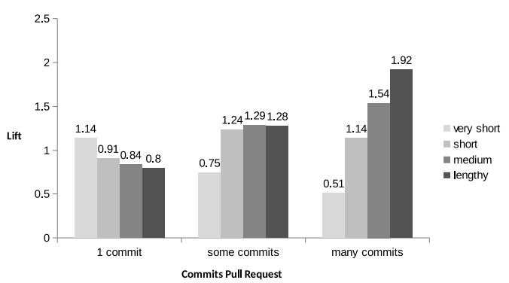
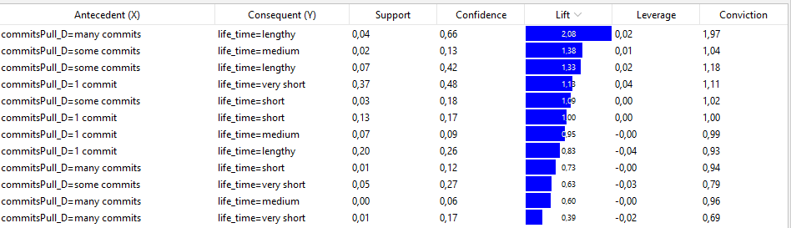
-commits -> lifetime–
Django
Universidade Federal do Acre | Mestrado em Ciência da Computação
Notes:
No modelo pull-based, contribuições são feitas por meio de pull requests (PRs), que são revisadas antes de serem aceitas ou rejeitadas.

Slide 16
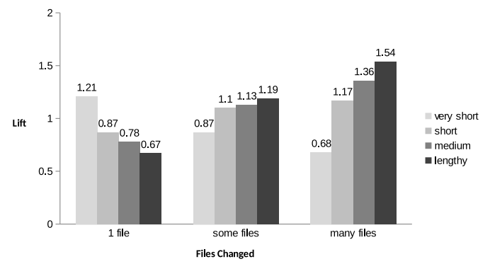
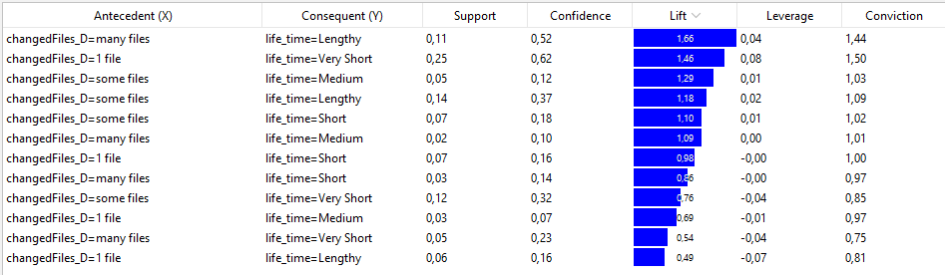
–changed files -> lifetime–
Django
Universidade Federal do Acre | Mestrado em Ciência da Computação
Notes:
No modelo pull-based, contribuições são feitas por meio de pull requests (PRs), que são revisadas antes de serem aceitas ou rejeitadas.

Slide 17
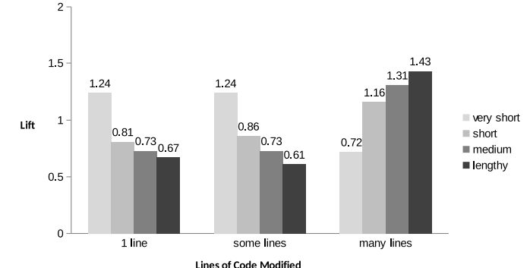

–Lines Of Code-> lifetime–
Django
Universidade Federal do Acre | Mestrado em Ciência da Computação
Notes:
No modelo pull-based, contribuições são feitas por meio de pull requests (PRs), que são revisadas antes de serem aceitas ou rejeitadas.

Slide 18
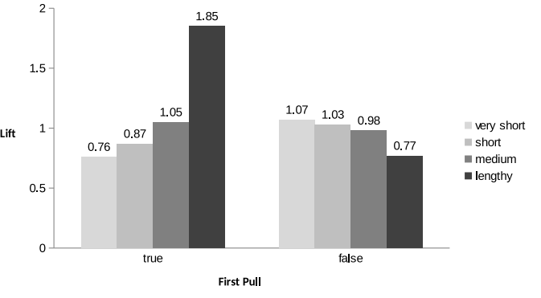
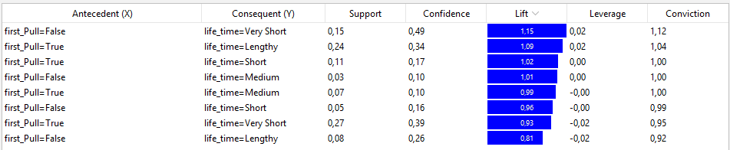
–First Pull -> lifetime–
Django
Universidade Federal do Acre | Mestrado em Ciência da Computação
Notes:
No modelo pull-based, contribuições são feitas por meio de pull requests (PRs), que são revisadas antes de serem aceitas ou rejeitadas.

Slide 19
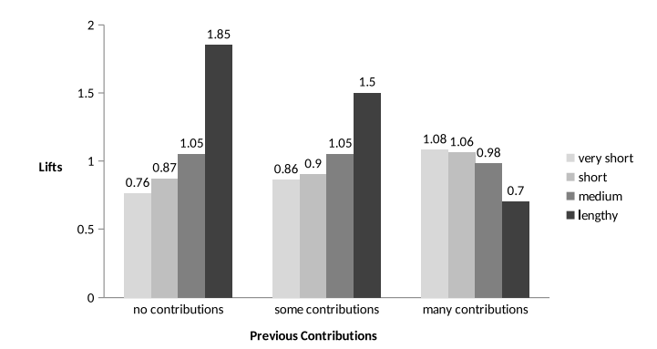
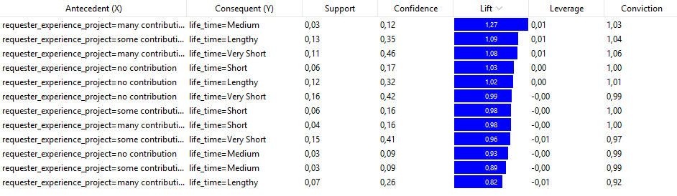
-Previus Contributions-> lifetime–
Django
Universidade Federal do Acre | Mestrado em Ciência da Computação
Notes:
No modelo pull-based, contribuições são feitas por meio de pull requests (PRs), que são revisadas antes de serem aceitas ou rejeitadas.

Slide 20

-commits -> lifetime–
Bitcoin
Universidade Federal do Acre | Mestrado em Ciência da Computação
Notes:
No modelo pull-based, contribuições são feitas por meio de pull requests (PRs), que são revisadas antes de serem aceitas ou rejeitadas.

Slide 21

–changed files -> lifetime–
Bitcoin
Universidade Federal do Acre | Mestrado em Ciência da Computação
Notes:
No modelo pull-based, contribuições são feitas por meio de pull requests (PRs), que são revisadas antes de serem aceitas ou rejeitadas.

Slide 22
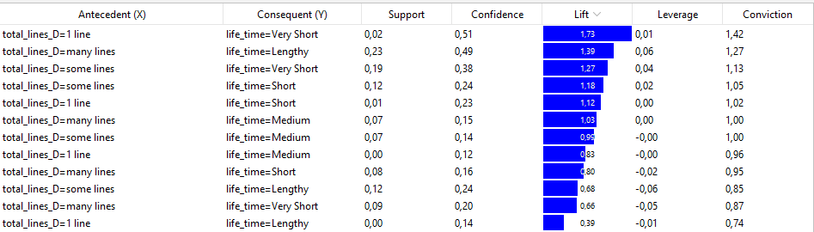
–Lines Of Code-> lifetime–
Bitcoin
Universidade Federal do Acre | Mestrado em Ciência da Computação
Notes:
No modelo pull-based, contribuições são feitas por meio de pull requests (PRs), que são revisadas antes de serem aceitas ou rejeitadas.

Slide 23
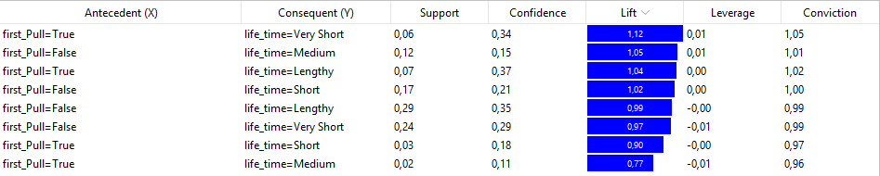
–First Pull -> lifetime–
Bitcoin
Universidade Federal do Acre | Mestrado em Ciência da Computação
Notes:
No modelo pull-based, contribuições são feitas por meio de pull requests (PRs), que são revisadas antes de serem aceitas ou rejeitadas.

Slide 24
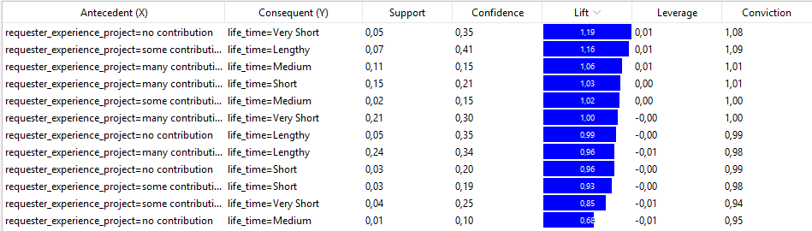
-Previus Contributions-> lifetime–
Bitcoin
Universidade Federal do Acre | Mestrado em Ciência da Computação
Notes:
No modelo pull-based, contribuições são feitas por meio de pull requests (PRs), que são revisadas antes de serem aceitas ou rejeitadas.

Slide 25
Universidade Federal do Acre
Mestrado em Ciência da Computação
Experimento Bases Python – Foco em Lifetime e Reviewer (Close By)
RIO BRANCO – AC | 01 DE SETEMBRO DE 2025
Apresentação: Álvaro Lopes Rios

Slide 26
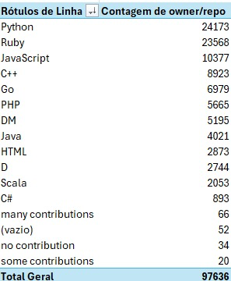
Base All – Divisão por linguagens de programação
Universidade Federal do Acre | Mestrado em Ciência da Computação
Notes:
No modelo pull-based, contribuições são feitas por meio de pull requests (PRs), que são revisadas antes de serem aceitas ou rejeitadas.

Slide 27
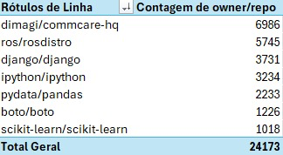
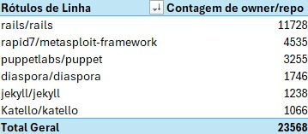
Abertura de linguagens Python e Ruby
Universidade Federal do Acre | Mestrado em Ciência da Computação
Notes:
No modelo pull-based, contribuições são feitas por meio de pull requests (PRs), que são revisadas antes de serem aceitas ou rejeitadas.

Slide 28
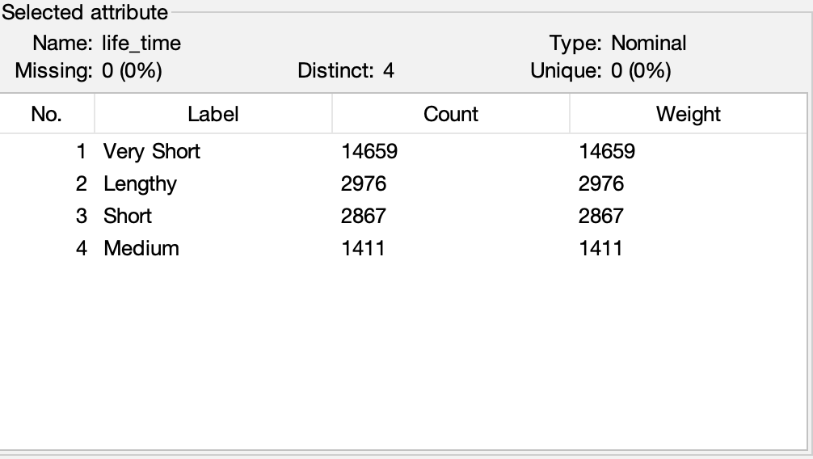
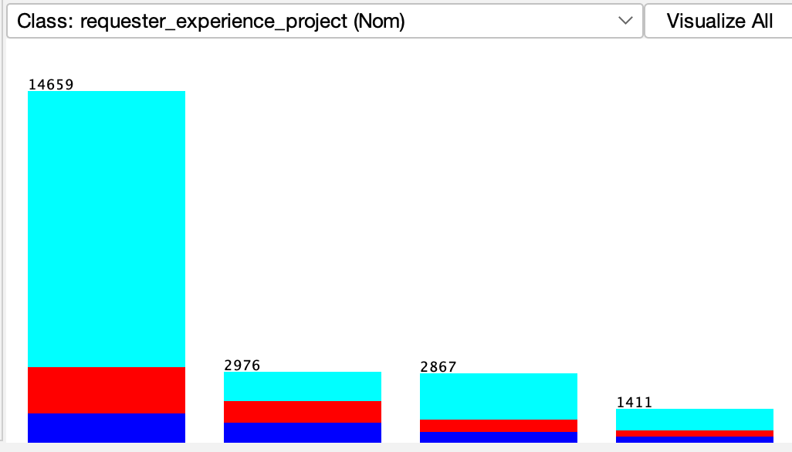
- Caracteristicas de lifetime–
Universidade Federal do Acre | Mestrado em Ciência da Computação
Notes:
No modelo pull-based, contribuições são feitas por meio de pull requests (PRs), que são revisadas antes de serem aceitas ou rejeitadas.

Slide 29
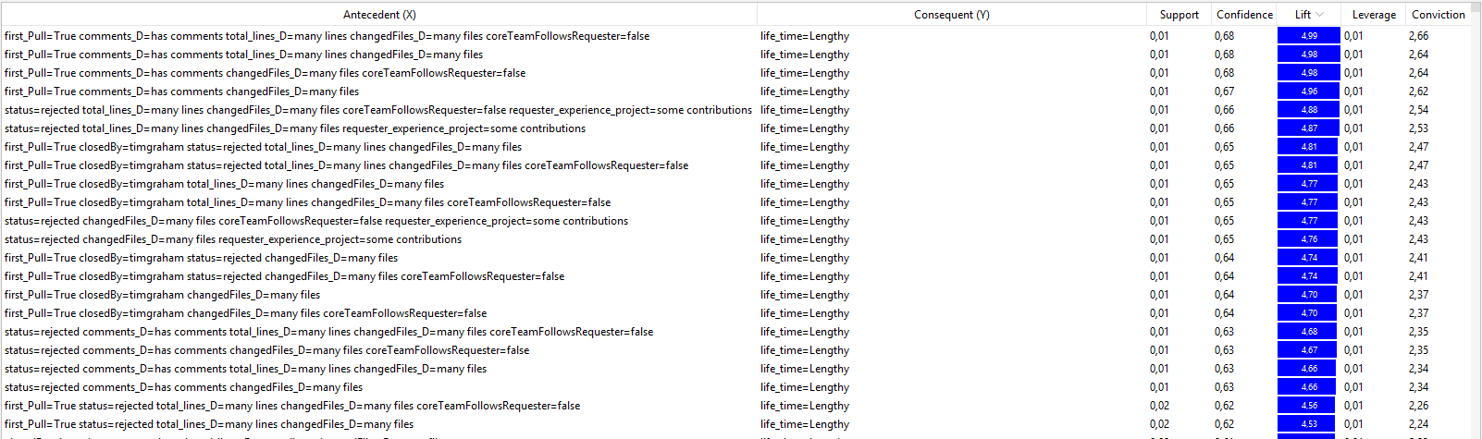
-lifetime Lengthy–
Universidade Federal do Acre | Mestrado em Ciência da Computação
Notes:
No modelo pull-based, contribuições são feitas por meio de pull requests (PRs), que são revisadas antes de serem aceitas ou rejeitadas.

Slide 30
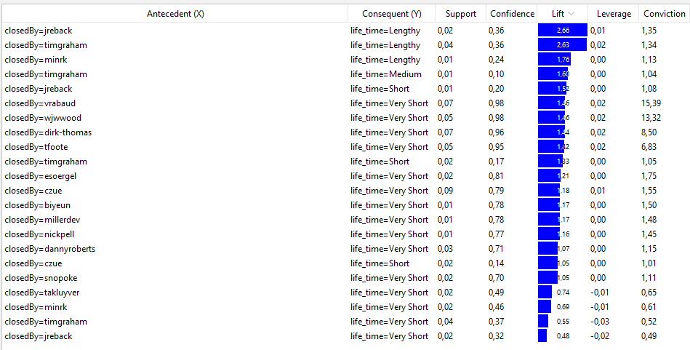
-Closeby–
Universidade Federal do Acre | Mestrado em Ciência da Computação
Notes:
No modelo pull-based, contribuições são feitas por meio de pull requests (PRs), que são revisadas antes de serem aceitas ou rejeitadas.

Slide 31
-CloseBy–
Universidade Federal do Acre | Mestrado em Ciência da Computação
Notes:
No modelo pull-based, contribuições são feitas por meio de pull requests (PRs), que são revisadas antes de serem aceitas ou rejeitadas.

Slide 32
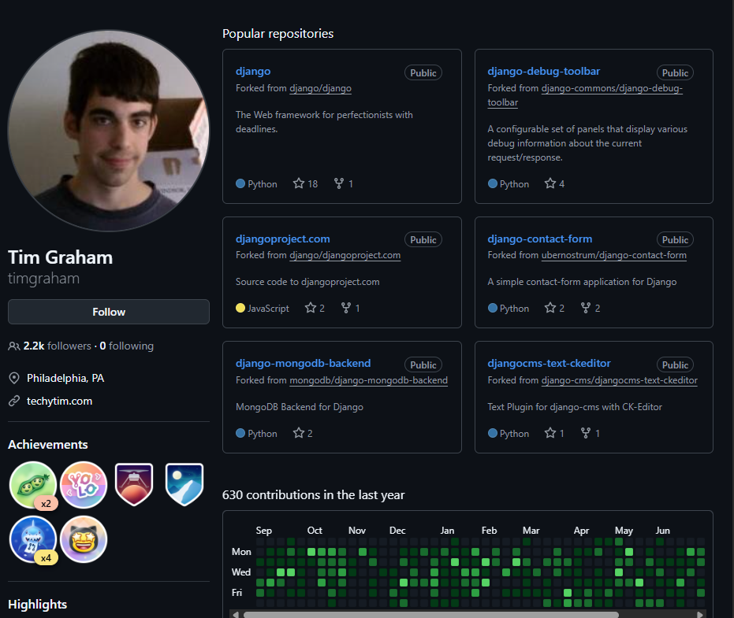
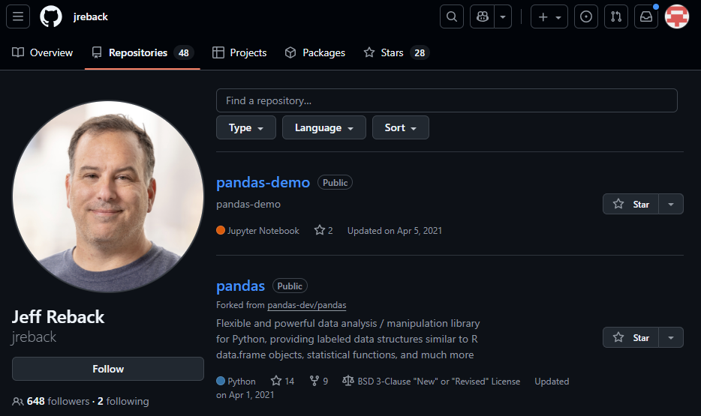
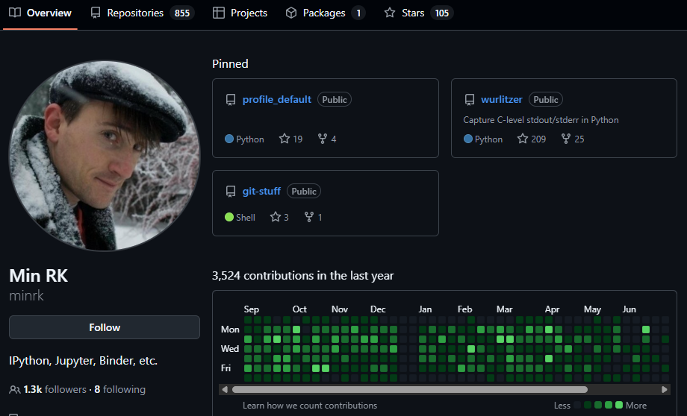
Maiores tendencias Para Lengthy
Universidade Federal do Acre | Mestrado em Ciência da Computação
Notes:
No modelo pull-based, contribuições são feitas por meio de pull requests (PRs), que são revisadas antes de serem aceitas ou rejeitadas.

Slide 33
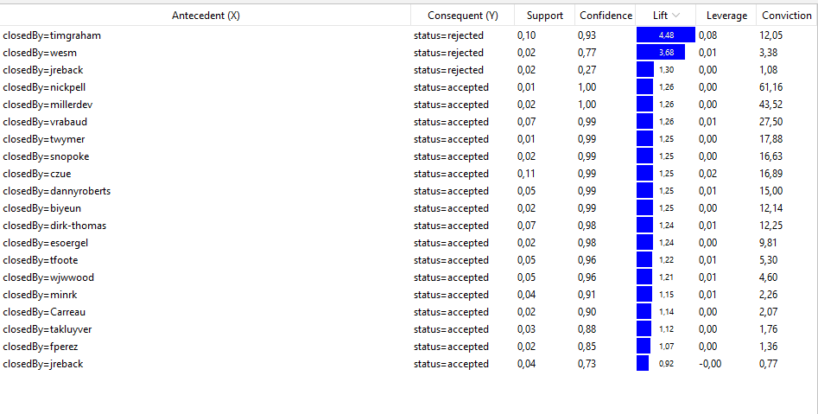
CloseBy para Status
Universidade Federal do Acre | Mestrado em Ciência da Computação
Notes:
No modelo pull-based, contribuições são feitas por meio de pull requests (PRs), que são revisadas antes de serem aceitas ou rejeitadas.

Slide 34
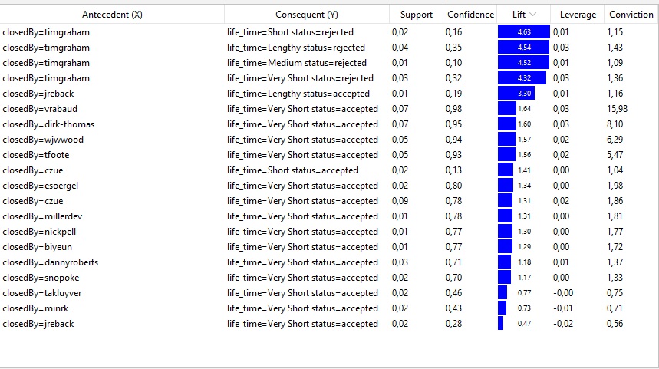
CloseBy Para status e Lifetime
Universidade Federal do Acre | Mestrado em Ciência da Computação
Notes:
No modelo pull-based, contribuições são feitas por meio de pull requests (PRs), que são revisadas antes de serem aceitas ou rejeitadas.

Slide 35
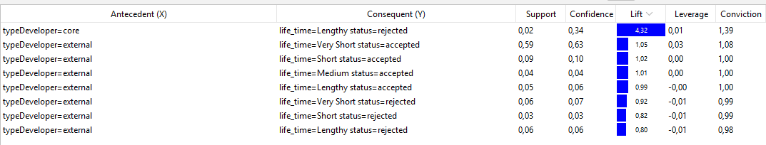
TypeDeveloper Para Status e Lifetime
Universidade Federal do Acre | Mestrado em Ciência da Computação
Notes:
No modelo pull-based, contribuições são feitas por meio de pull requests (PRs), que são revisadas antes de serem aceitas ou rejeitadas.

Slide 36
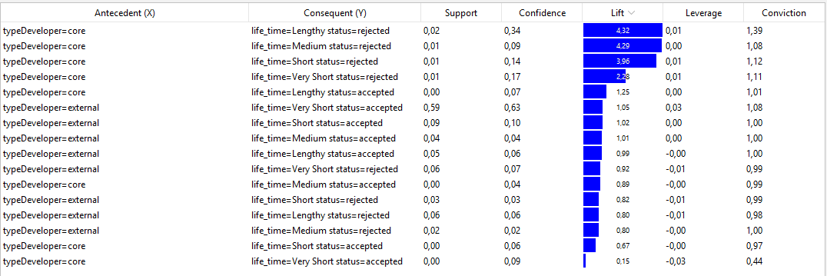
TypeDeverloper para Status e Lifetime com menor suporte
Universidade Federal do Acre | Mestrado em Ciência da Computação
Notes:
No modelo pull-based, contribuições são feitas por meio de pull requests (PRs), que são revisadas antes de serem aceitas ou rejeitadas.

Slide 37
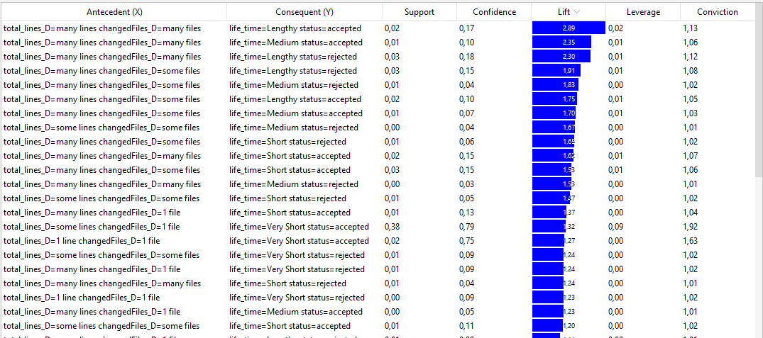
Total_Lines, ChangedFiles Para Lifetime
Universidade Federal do Acre | Mestrado em Ciência da Computação
Notes:
No modelo pull-based, contribuições são feitas por meio de pull requests (PRs), que são revisadas antes de serem aceitas ou rejeitadas.

Slide 38
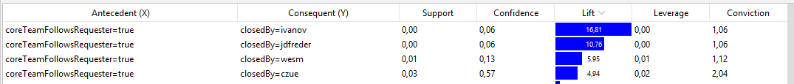
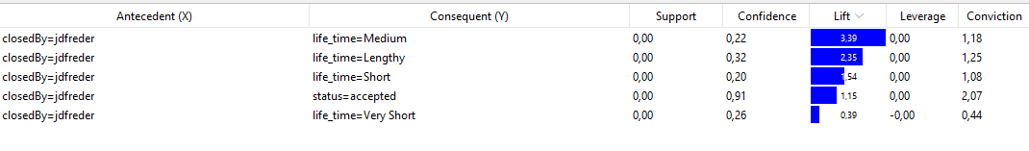
CoreTeamRequester Para CloseBy
Universidade Federal do Acre | Mestrado em Ciência da Computação
Notes:
No modelo pull-based, contribuições são feitas por meio de pull requests (PRs), que são revisadas antes de serem aceitas ou rejeitadas.

Slide 39
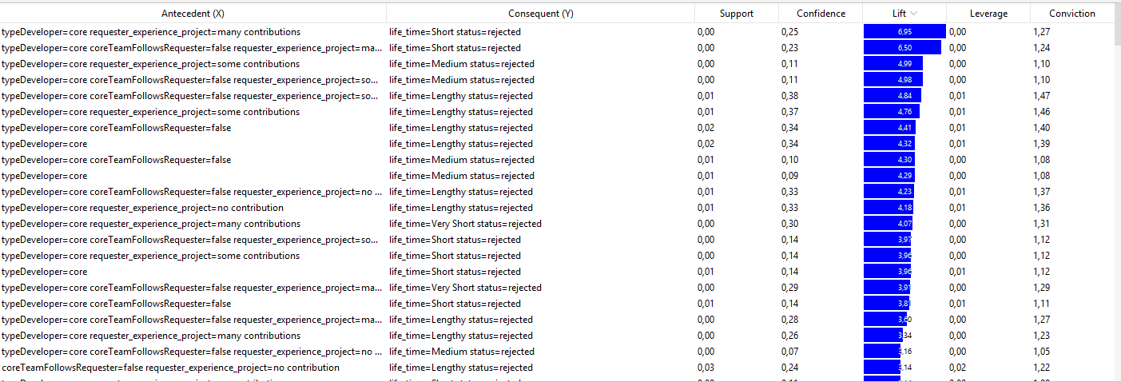
TypeDeveloper -> Lifetime e Status
Universidade Federal do Acre | Mestrado em Ciência da Computação
Notes:
No modelo pull-based, contribuições são feitas por meio de pull requests (PRs), que são revisadas antes de serem aceitas ou rejeitadas.

Slide 40
Resumos
No Geral, pull requests em Django tendem a ter rápidos e tendem a serem aceitos;
Quando o Pull Request é lento, tende a pegar revisores importantes do time principal para avaliar tal pull request;
Quando pessoas do time principal enviam pull request, geralmente tende a ser rejeitado... Mandam talvez já pela complexidade da solicitação, enviando então para revisão do próprio time;
Quando o time principal segue o requester, a chance do pull ser aceito aumenta, mas porém não tão forte.
Universidade Federal do Acre | Mestrado em Ciência da Computação
Notes:
No modelo pull-based, contribuições são feitas por meio de pull requests (PRs), que são revisadas antes de serem aceitas ou rejeitadas.

